Slide 1
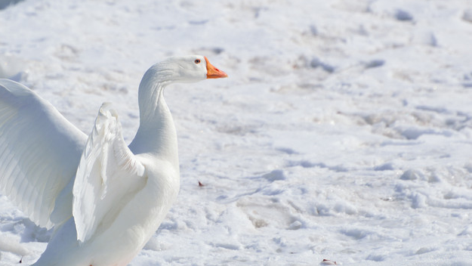
《白鹅》
语文精品课件 四年级下册
授课老师：某某 | 授课时间：20XX.XX
某某小学

Slide 2
壹
课前导读
贰
字词揭秘
叁
课文讲解
肆
课堂小结
伍
课堂练习

Slide 3
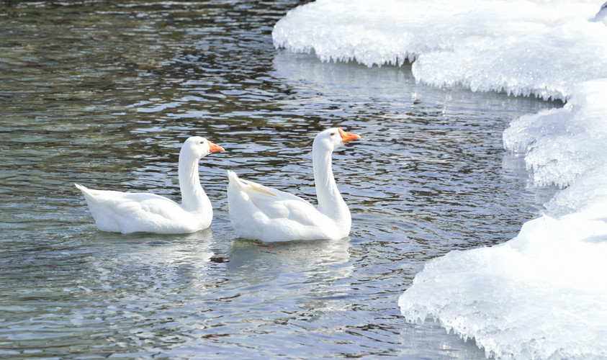
课前导读
猜谜语
头戴红顶帽，身穿白布袄。
走路像摇船，说话像驴叫。
打一动物（ ）
白鹅

Slide 4
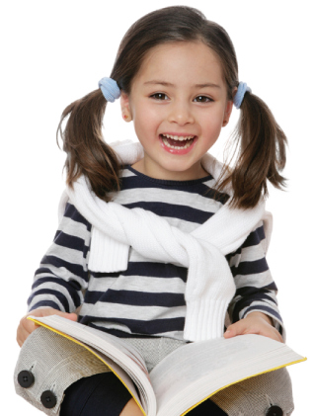
课前导读
丰子恺 (1898—1975) 中国现代画家、散文家、美术教育家、音乐教育家、漫画家、书法家和翻译家。
代表作品：《缘缘堂随笔》《缘缘堂再笔》《无用之美》等。

Slide 5
字词揭秘
我会认
kān
xiāo
háng
fèi
cù
看 守 嚣 张 引吭大叫 狂 吠 急 促
颇 像 奢 侈 苟 且 侍 候 窥 伺 供养不周
pō
shē
chǐ
gǒu
shì
kuī
sì
gōng

Slide 6
字词揭秘
词语学习：
【三板一眼】
【空空如也】
比喻有条理、合规矩。
空荡荡的样子。

Slide 7
字词揭秘
我会写
吠
促
颇
剧
苟
譬
侍
馆
附
脾
敏
捷
昂
供
添

Slide 8
字词揭秘
fèi
结构：左右
部首：口
吠
组词：犬吠
造句：一声声犬吠打破了深夜的寂静。
书写指导：左窄右宽，撇捺舒展，注意写点。

Slide 9
字词揭秘
cù
结构：左右
部首：亻
促
组词：促进 急促
造句：一声碎响之后，妈妈急促地走进屋里。
书写指导：左窄右宽，撇要写小，捺要舒展。

Slide 10
字词揭秘
pō
结构：左右
部首：皮
颇
组词：偏颇
造句：由于你不了解情况,所以看法未免有些偏颇。
书写指导：第一笔写“乛”，“又”字捺变成点。

Slide 11
字词揭秘
jù
结构：左右
部首：刂
剧
组词：剧情 京剧 喜剧
造句：奶奶很喜欢京剧。
书写指导：左宽右窄，折钩支撑。

Slide 12
字词揭秘
gǒu
结构：上下
部首：艹
苟
组词：苟同 苟且 苟活
造句：读书能自刻苦、自愤激、自竖立,不苟同俗。
书写指导：长平横平稳，撇要写小，折钩支撑。

Slide 13
字词揭秘
pì
结构：上下
部首：言
譬
组词：譬如 开譬
造句：看书姿势不当会损害视力,譬如说躺着、趴着看书对眼睛都不好。
书写指导：左窄右宽，竖钩挺拔。

Slide 14
字词揭秘
shì
结构：左右
部首：亻
侍
组词：侍候 侍奉
造句：她只是一反往常盛气凌人的样子,恭顺地侍候他。
书写指导：左窄右宽，横画等距，折钩支撑。

Slide 15
字词揭秘
guǎn
结构：左右
部首：饣
馆
组词：宾馆 饭馆
造句：妈妈不喜欢去饭馆吃饭。
书写指导：左窄右宽，“宀”下面先写竖，再写横折。

Slide 16
字词揭秘
fù
结构：左右
部首：阝
附
组词：附和 附近
造句：在我家附近有一条小河。
书写指导：左窄右宽，折钩支撑。

Slide 17
字词揭秘
pí
结构：左右
部首：月
脾
组词：脾气 脾脏
造句：夏天的阵雨是个急脾气,来得快去的也快。
书写指导：左窄右宽，第十笔是竖撇。

Slide 18
字词揭秘
mǐn
结构：左右
部首：攵
敏
组词：敏感 过敏
造句：弟弟小时候对花粉过敏。
书写指导：“母”字先写竖折，右边不要写成“夂”。

Slide 19
字词揭秘
jié
结构：左右
部首：扌
捷
组词：快捷 捷径
造句：读书这条路没有捷径。
书写指导：左窄右宽，第五笔是横折，捺舒展。

Slide 20
字词揭秘
áng
结构：上下
部首：日
昂
组词：昂头 昂首挺胸
造句：白鹅昂头从我身边走过。
书写指导：“日”字写小，撇要写短，和竖提照应。

Slide 21
字词揭秘
gōng
结构：左右
部首：亻
供
组词：供养 供给
造句：鹅昂首大叫,似乎责备人们供养不周。
书写指导：左窄右宽，上横短，下横长，撇点支撑。

Slide 22
字词揭秘
tiān
结构：左右
部首：氵
添
组词：增添 添加
造句：一到冬天，人们就适时增添衣物。
书写指导：左窄右宽，撇捺舒展，右边两点。

Slide 23
整体感知
初读课文，思考：白鹅给你留下了怎样的印象？用文中的回答。
好一个高傲的动物！

Slide 24
整体感知
作者是从几个方面写白鹅的高傲的？
叫 声
步 态
吃 相

Slide 25
课文精讲
你从哪里知道鹅的高傲主要体现在叫声、步态、吃相。
鹅高傲，更表现在它的叫声、步态和吃相中。

Slide 26
课文精讲
这句话在文中什么作用？
承上启下
承接上文：鹅的高傲。
过渡段
引起下文：高傲的表现。

Slide 27
课文精讲
叫 声
读课文，找出能够反应白鹅叫声的高傲的词语。
严肃郑重、厉声呵斥、厉声叫嚣、引吭大叫。

Slide 28
课文精讲
凡有生客进来，鹅必然厉声叫嚣；甚至篱笆外有人走路，它也要引吭大叫，不亚于狗的狂吠。
为什么要和狗作比较呢？
作者把鹅与狗进行对比，写出鹅的高傲与忠诚。

Slide 29
课文精讲
步 态
鹅的步态，更是傲慢了。大体上与鸭相似，但鸭的步调急速，有局促不安之相。
作者把鹅与鸭进行对比，突出鹅的高傲。

Slide 30
课文精讲
读课文，找出能够反应白鹅步态高傲的词语。
鹅的步调从容，大模大样的，颇像京剧里的净角出场。它常傲然地站着，看见人走来也毫不相让；有时非但不让，竟伸过颈子来咬你一口。

Slide 31
课文精讲
吃 相
一日三餐的食物是固定的，“它需要三样东西下饭：一样是水，一样是泥，一样是草”；“先吃一口冷饭，再喝一口水，然后再到别处去吃一口泥和草”，它吃东西的顺序是不变的。
三眼一板
高傲

Slide 32
课堂小结
本文作者抓住白鹅 的特征，运用对比的写法从 、 、 这三个方面来描绘白鹅，表达了作者对鹅的 之情。
高傲
叫声
步态
吃相
喜爱

Slide 33
课堂练习
一、给正确的说法打上“√”
1.“嚣张”的“嚣”读成“xiāo”。（ ）
2.“供养不周”中的“供”读成“gòng”。（ ）
3.“奢侈”的反义词是“节俭”。（ ）
√
√

Slide 34
课堂练习
二、比一比，再组词。
窥（ ） 待（ ） 馆（ ）
规（ ） 侍（ ） 管（ ）
窥 探
对 待
旅 馆
规 定
侍 奉
管 理

Slide 35
感谢各位的聆听
语文精品课件 四年级下册
授课老师：某某 | 授课时间：20XX.XX
某某小学

